Slide 1
El 2014 se fue volando!

Slide 2
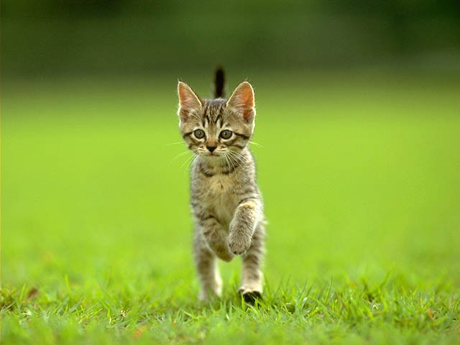
Y ahora, hay que enfrentar el 2015

Slide 3
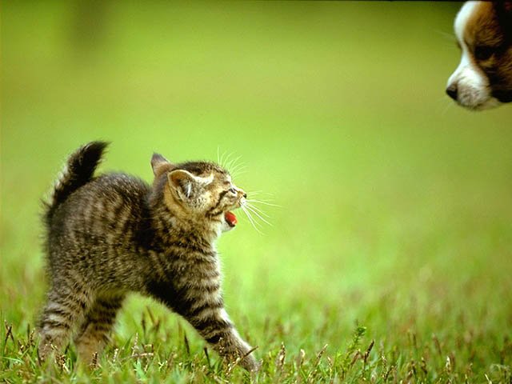
Con todos los riesgos que esto implica

Slide 4
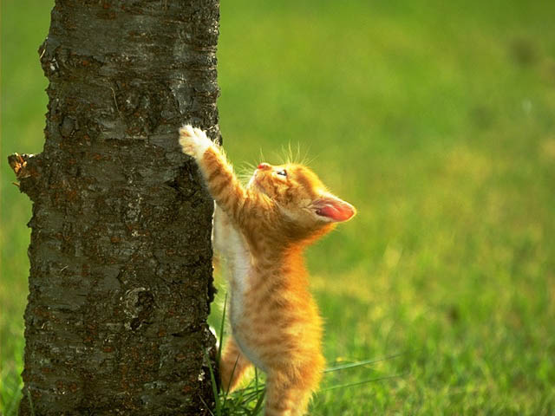
Vamos a tener que enfrentar retos infranqueables

Slide 5
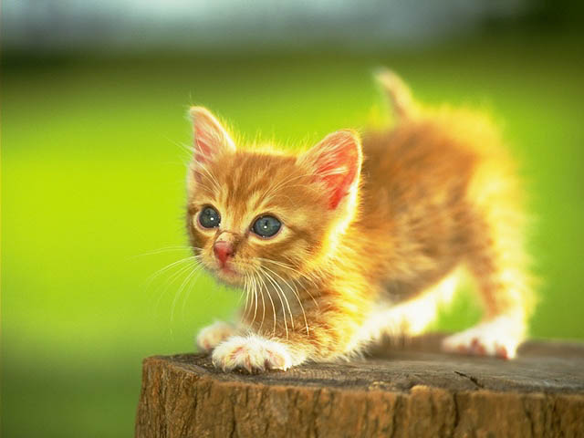
Mientras mantenemos la lucidez

Slide 6
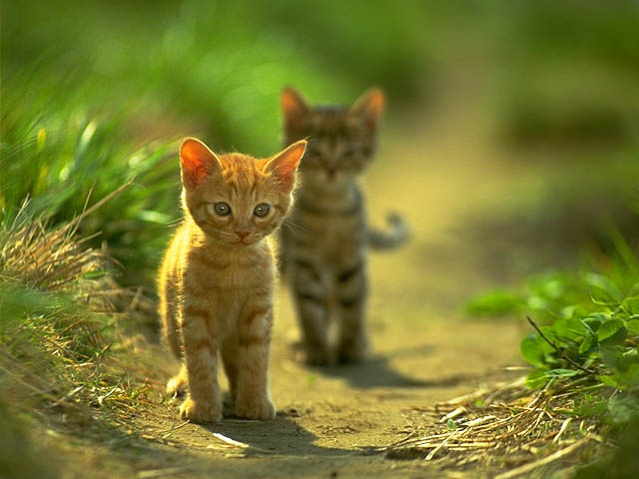
Entonces, hagamos el camino juntos

Slide 7
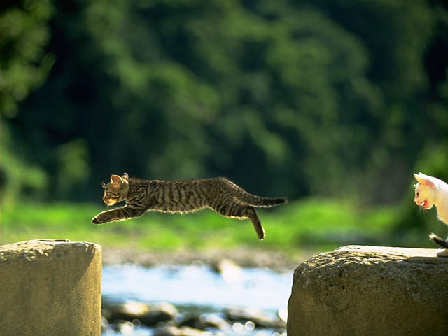
Para vencer con éxito las pruebas que vendrán,

Slide 8
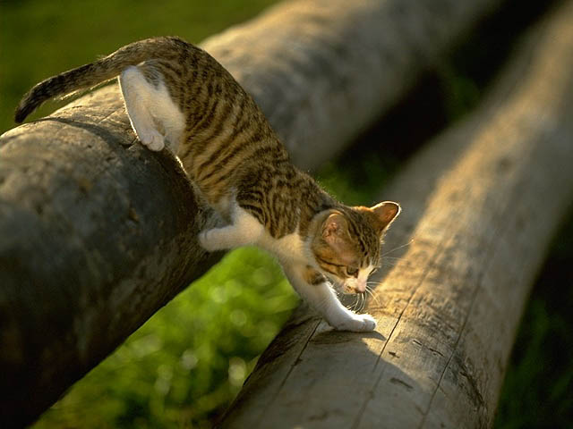
Con prudencia,

Slide 9
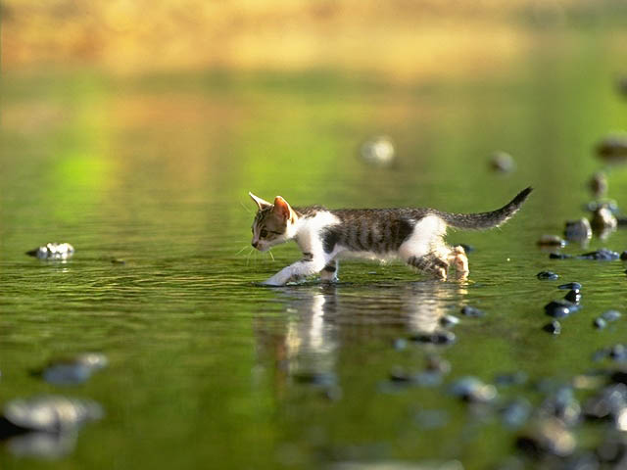
Precavidamente,

Slide 10
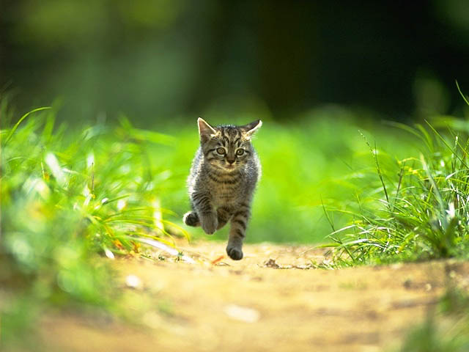
Pero sin perder el tiempo tampoco ...

Slide 11
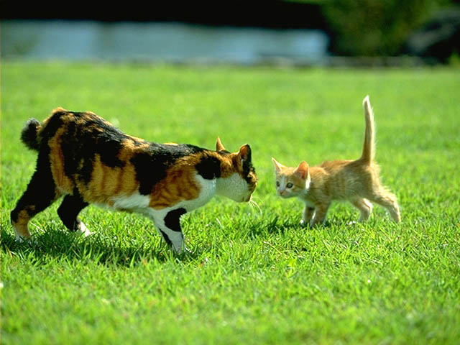
Entonces, frente a un reto

Slide 12
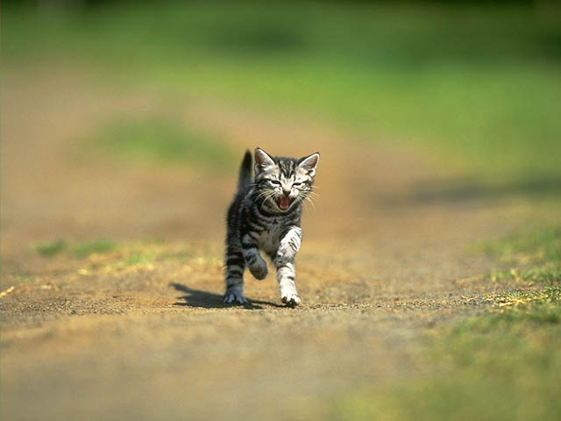
Sepamos divertirnos,

Slide 13

Cooperar,

Slide 14

Descubrir,

Slide 15
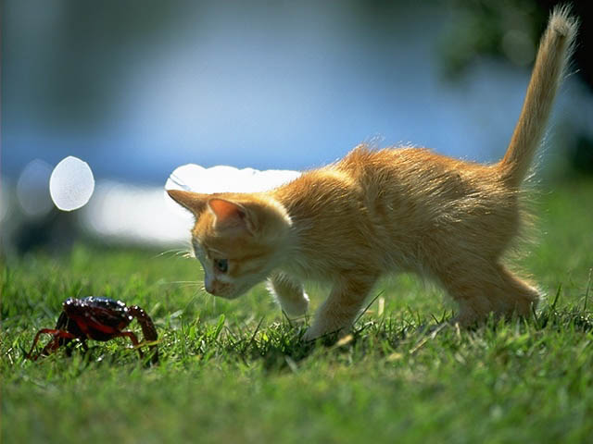
Sí, descubrir!

Slide 16
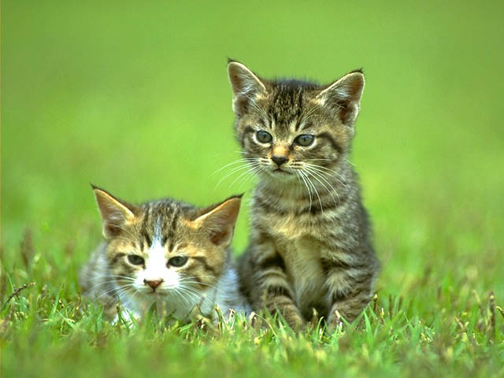
Con curiosidad

Slide 17
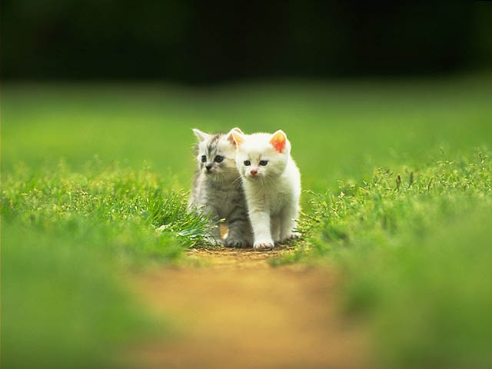
Juntos.

Slide 18
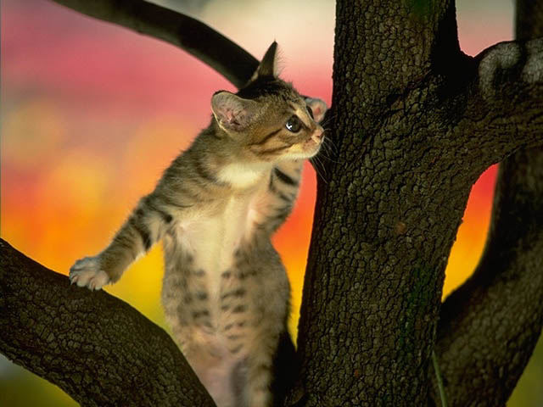
Entonces, podremos ir lejos

Slide 19
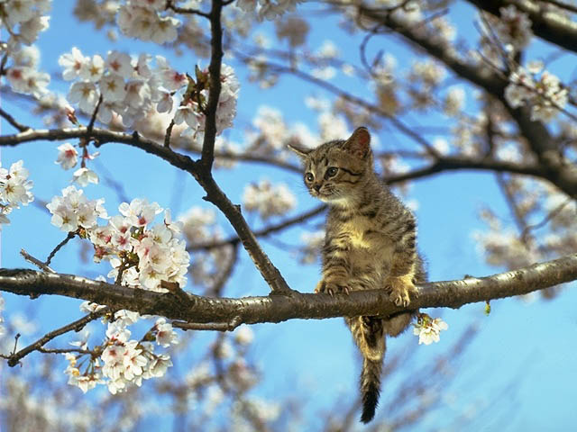
Muy lejos ...

Slide 20

No ! Tampoco tan lejos ...

Slide 21
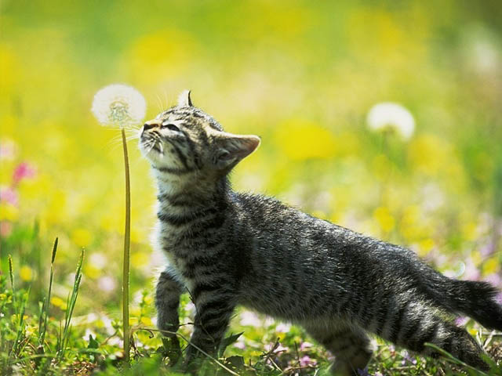
En fin, deseo que el 2015 sea extraordinario,

Slide 22

Provechoso,

Slide 23

Para tí y todos los que amas
¡FELIZ AÑO 2015¡

Slide 24



Accede a la sección que desees desde aquí:
Propia Creación
De la Red
Dedicatorias | Fechas Especiales | Graciosos
Historia y Arte | Lugares | Musicales
Naturaleza y Ciencias | Política | Reflexión
Religiosos | Románticos | Salud
Dedicatorias | Fechas Especiales | Graciosos
Historia y Arte | Lugares | Musicales
Naturaleza y Ciencias | Política | Reflexión
Religiosos | Románticos | Salud
Si deseas recibir pps periódicamente en tu correo electrónico subscríbete aquí:

